Slide 1
МУНИЦИПАЛЬНАЯ АВТОНОМНАЯ ОБРАЗОВАТЕЛЬНАЯ ОРГАНИЗАЦИЯ ДОПОЛНИТЕЛЬНОГО ОБРАЗОВАНИЯ «ЦЕНТР ДЕТСКОГО ТВОРЧЕСТВА «ХИБИНЫ» ГОРОДА КИРОВСКА» (МАОДО ЦДТ «Хибины») VII областной открытый фестиваль «КАЛЕЙДОСКОП МЕТОДИЧЕСКИХ ИДЕЙ» Конкурс «Наш путь к успеху»
МОМЕНТ, КОТОРЫЙ УШЁЛ НАВСЕГДА
Автор – Булыня О.Г.

Slide 2
Желание сохранить красоту быстротечной жизни создало удивительный вид искусства – фотографию. Для кого-то это хобби, для кого-то история, для кого-то искусство. Но я уверен, каждый человек тянется к прекрасному, к красоте этой реальности. В наш миг, казалось бы - фотографии сотнями, тысячами, миллионами выгружаются в интернет... Фотка, фоточка, картинка - этого предостаточно в сети. Нам нужны фотографии! (Дамир Бускунбаев, учебное объединение «Стоп-кадр», ЦДТ «Хибины»)

Slide 3
В настоящее время фотография стала очень популярна, как среди детей, так и среди взрослых.
Учебное объединение «Стоп-кадр» помогает развить интерес к овладению техникой фотографии. Посещая занятия, дети не только изучают искусство фотографии, но и приобретают навыки поиска и выбора композиции, освещения и момента съемки.
Ребята учатся общению, культуре поведения в современном обществе и нередко находят в лице учащихся новых друзей.
Занятия рационально заполняют свободное время детей любимым увлечением, которое, иногда, влияет и на выбор профессии.

Slide 4
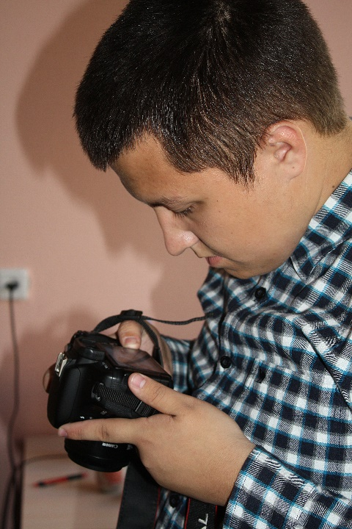
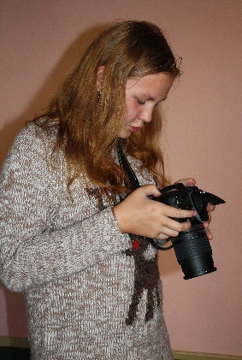
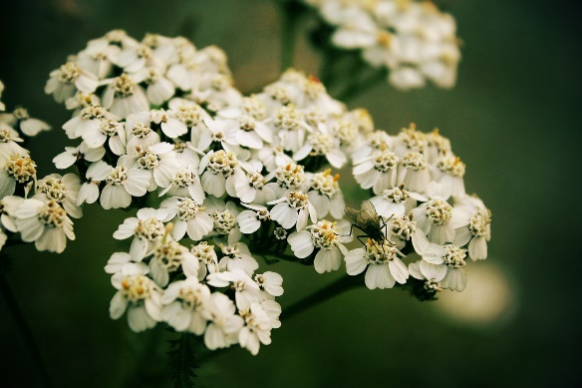
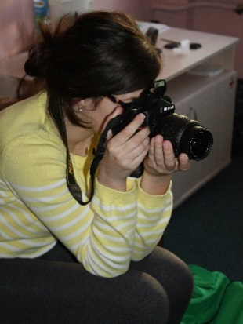
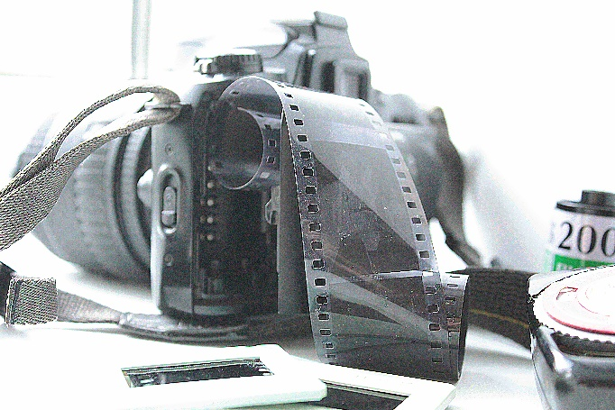
Целью учебного объединения «Стоп-кадр» является развитие творческого потенциала детей, овладение навыками создания и редактирования фотографии.
Обучение способствует:
воспитанию культуры поведения, формированию мотивации к здоровому образу жизни;
развитию у учащихся художественного вкуса, творческого мышления, воображения и фантазии;
воспитанию личных качеств: ответственность, трудолюбие, коммуникабельность и целеустремленность.

Slide 5
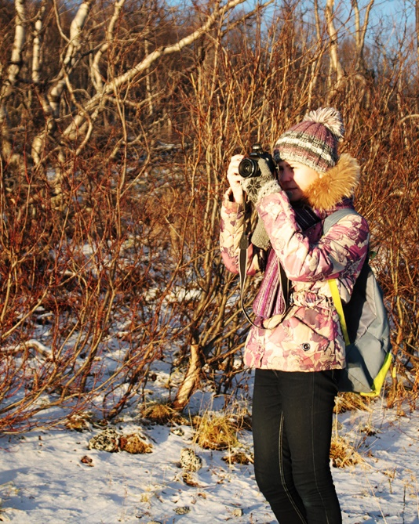
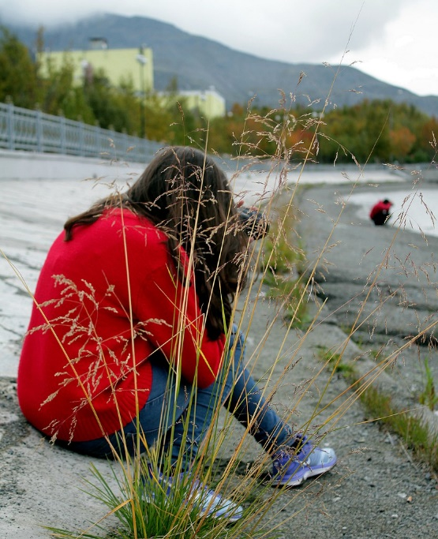
Как и в любом другом учебном объединении у нас не обходится без трудностей.
«Это фотоаппарат плохой, он не умеет правильно фотографировать..»
« У меня просто настроения нет…»
« Я все правильно настроила, а он не фотографирует…»
Порой именно такие фразы слышишь от учащихся каждое занятие.
И эти фразы совсем не пугают, а наоборот помогают тебе, как педагогу, справится с трудностями.
Снова объяснить….
Утешить…
Удивить… Поразить… Поблагодарить…
И услышать слова благодарности в ответ.

Slide 6
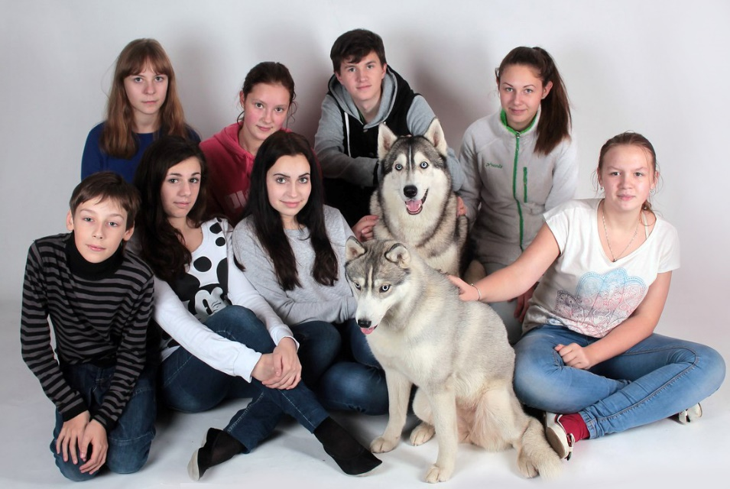
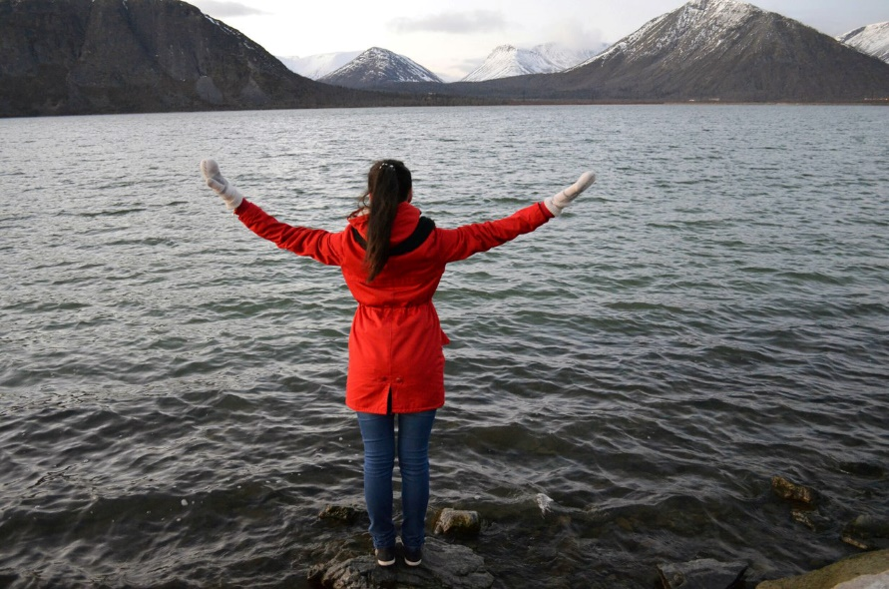
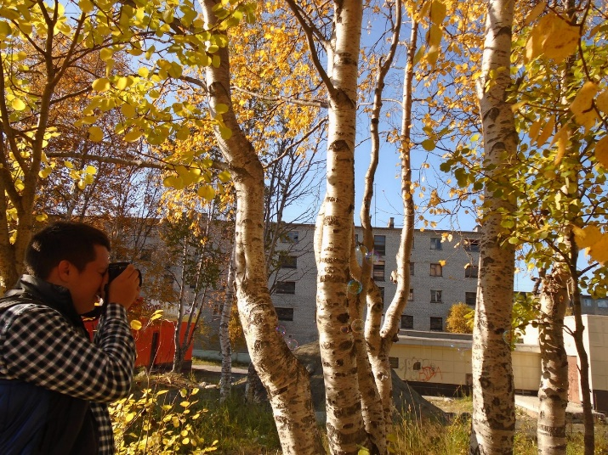
Дополнительная общеразвивающая программа «Стоп-кадр» рассчитана на 1 год обучения – 144 часа.
144 часа диалогов, объяснений, инструктажа, анализа, практики и теории, демонстрации слайдов и обучающих фильмов…
8640 минут развития зрительного восприятия и пространственного мышления, организации мыслительных операций, создания собственных идей в фотографии и воплощения их в жизнь…
518400 секунд счастливого общения и срабатывания затвора фотокамеры….

Slide 7
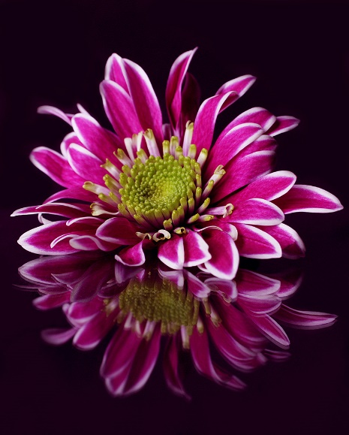
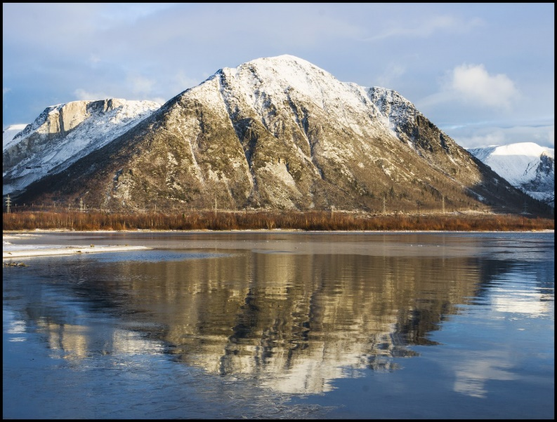
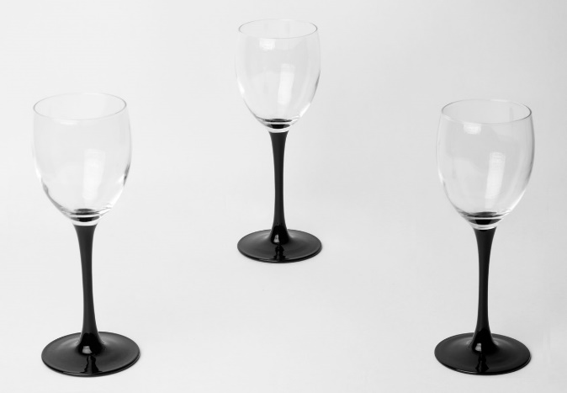
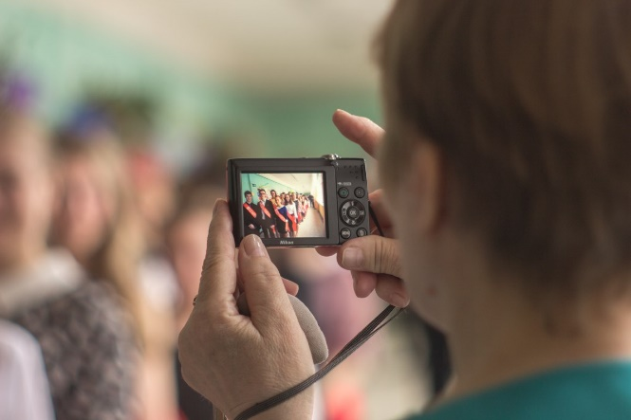
В современном мире цифровых технологий дети и взрослые, к сожалению, перестают видеть всю красоту окружающего мира.
Возвращаясь с занятий домой, обратили ли вы внимание, насколько прекрасна луна на небе? Или может быть вот именно этот туман позволит сделать вам потрясающую пейзажную фотографию?
Удел фотографа — непрерывно исчезающие вещи. И когда они уходят, никакая изобретательность, ничто на свете не заставит их вернуться.
Учебное объединение «Стоп-кадр» помогает ребятам уметь видеть всю красоту окружающей их жизни…

Slide 8
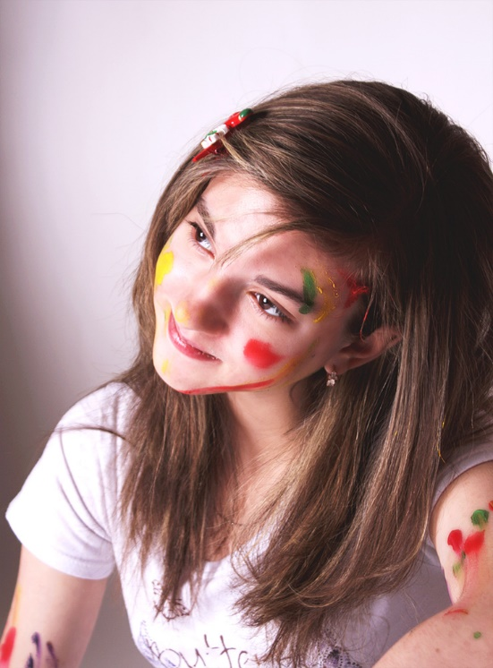
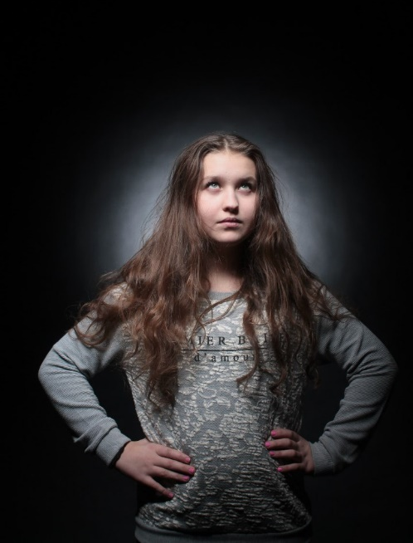
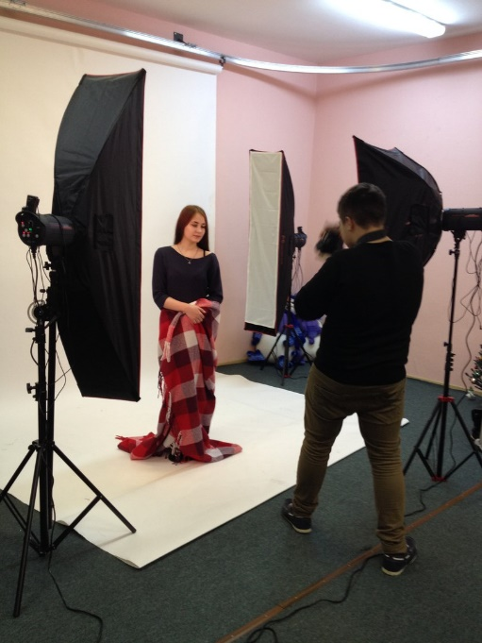
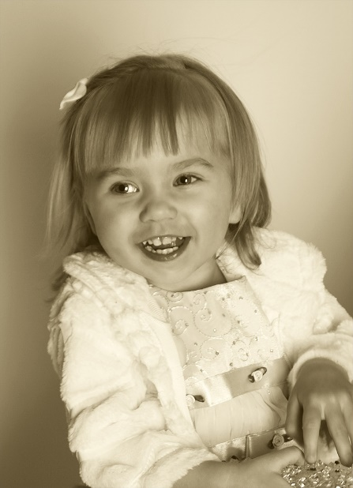
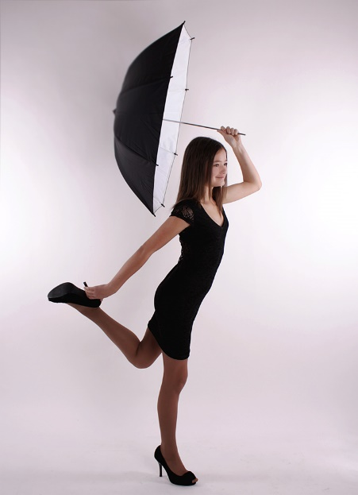
Для более глубокого изучения программы наше учебное объединение «Стоп-кадр» оборудовано фотостудией, в которой учащиеся пользуются на практических занятиях современным студийным оборудованием.
Ведь студийная съемка является неотъемлемой частью нашей жизни, начиная с самого рождения.
Выставляя свет, общаясь с моделями и друг другом, ребята делают более 250 фотографий за занятие. Они учатся не только на своих ошибках, но и на чужих, поддерживают друг друга и помогают.

Slide 9
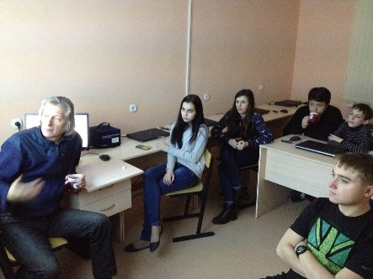
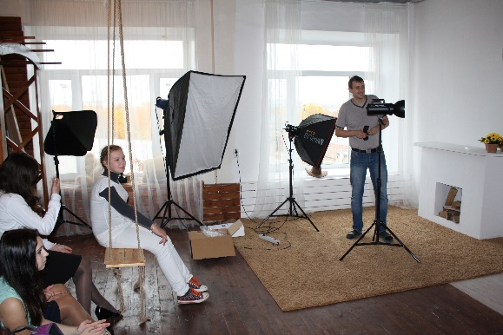
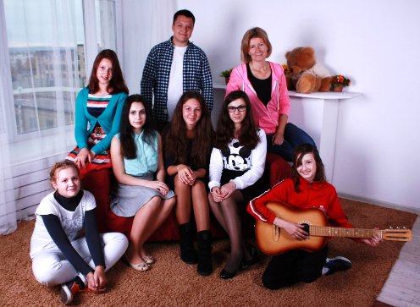
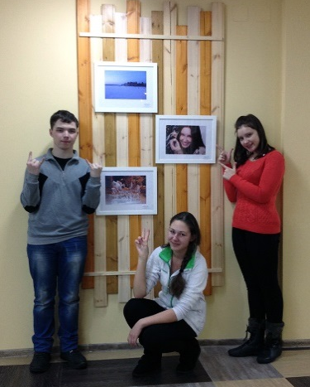
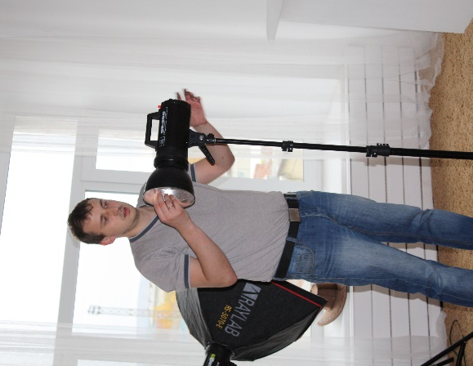
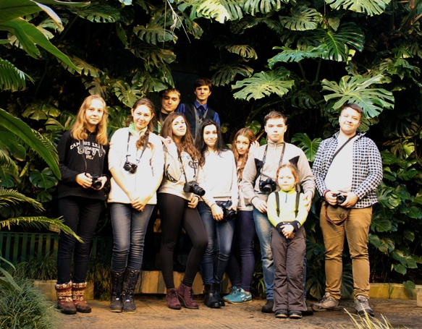
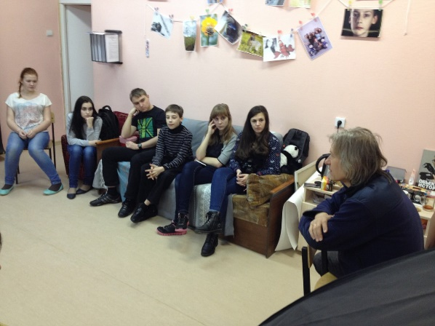
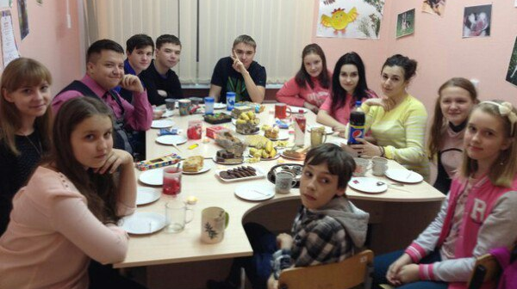
Как педагогу мне всегда было интересно постоянно расширять кругозор своих учеников.
Мы посещаем различные выставки картин и фотографий, участвуем в фотоконкурсах и постоянно повышаем свое мастерство вместе.
Так же мы часто приглашаем в гости к нам в объединение профессиональных фотографов, которые при проведении своих мастер-классов помогают учащимся раскрыться еще больше.

Slide 10
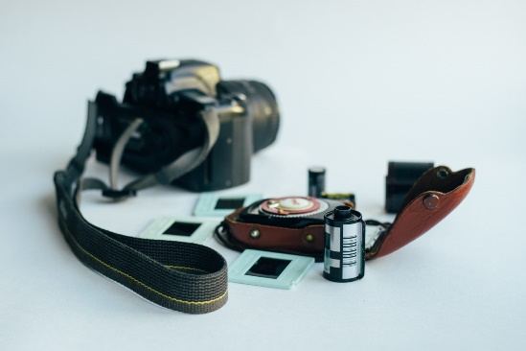
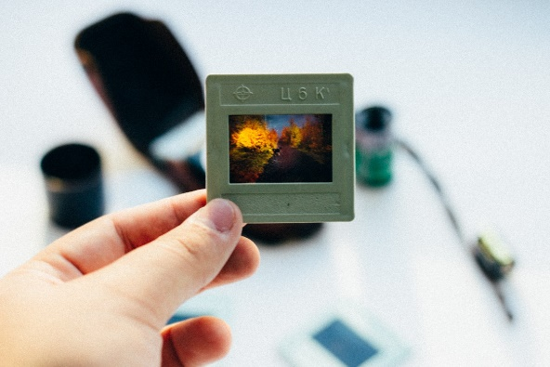
Каждое занятие мы учимся вместе.
Мы радуемся новым воплощениям идей, мы восхищаемся и грустим, когда что-то получается или нет.
Мы всегда идем к заданной цели. Мы стали семьей.
«Многие фотографы считают, что если они купят лучшую камеру, то смогут снимать лучшие фотографии. Лучшая камера не будет работать за вас, если в вашей голове или в сердце ничего нет.»
Эти слова великого художника Арнольда Ньюмана с легкостью докажут вам учащиеся учебного объединения «Стоп-кадр», и я смогу в очередной раз гордится своими ребятами!

Slide 11
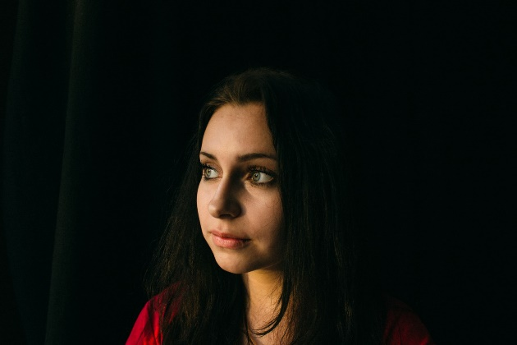
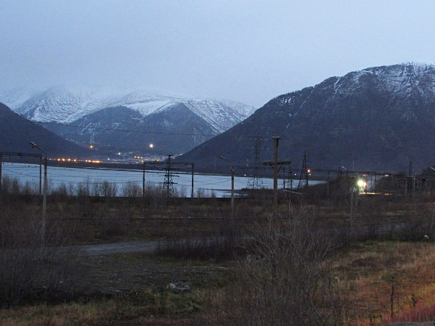
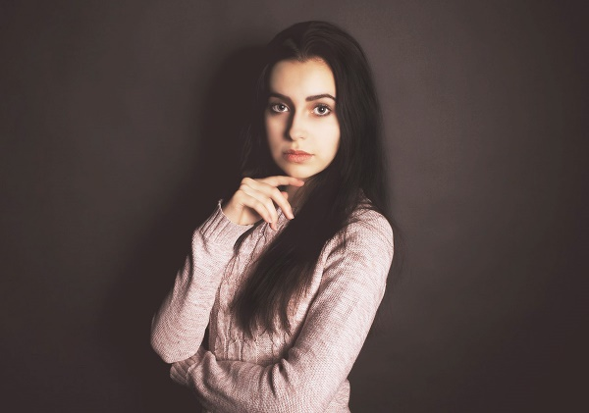
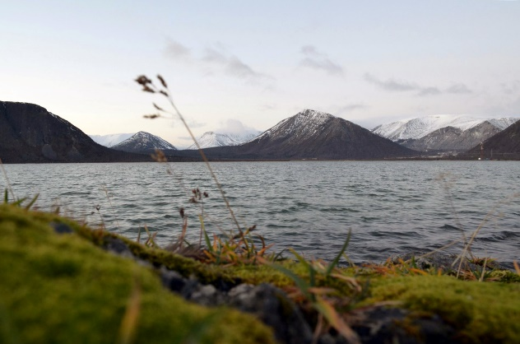
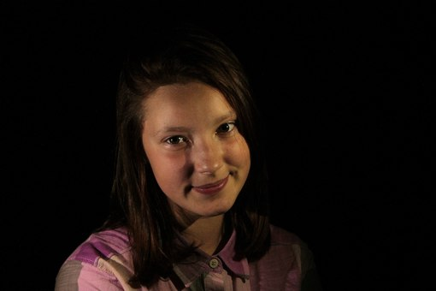
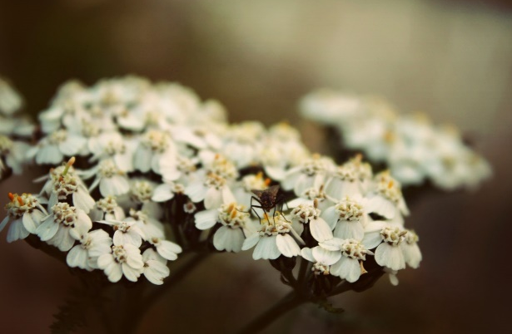
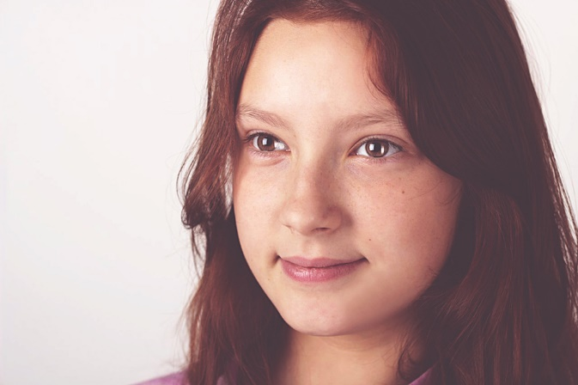
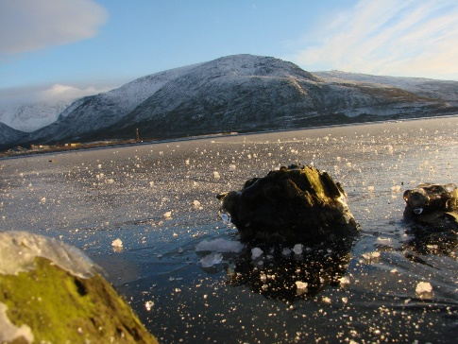
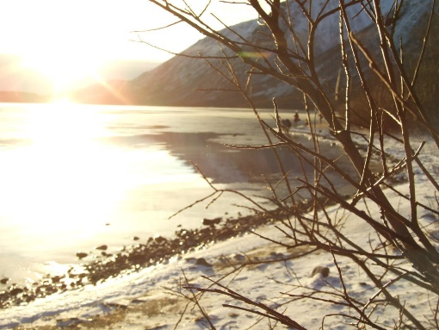
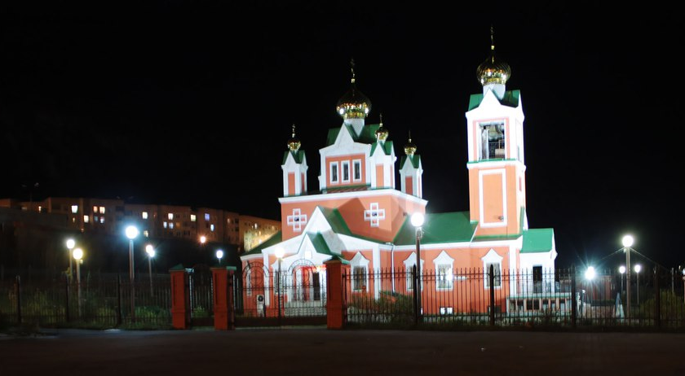
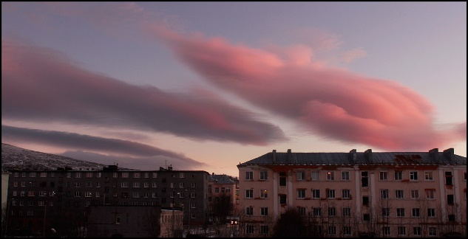
НАШИ ДОСТИЖЕНИЯ
ДО ПОСЛЕ

Slide 12
…«Что мне нравится в фотографии, так это то, что в ней пойман момент, который ушел навсегда, который невозможно воспроизвести»…
Карл Лагерфельд.

